Slide 1

AULA 008
Vida e Evolução
SENTIDOS HUMANOS: VISÃO
CIÊNCIAS 6° ANO

Slide 2

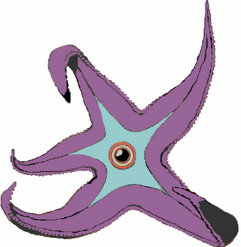
Momento Desafio
Órgão responsável pela captação e formação de imagens
Boca
Nariz
Olho
Pele
Se estiver com dificuldade, não se preocupe, no decorrer da aula iremos solucionar!

Slide 3
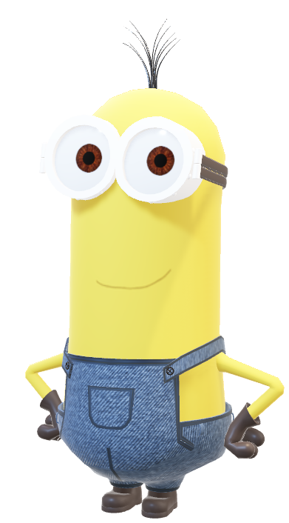
SENTIDO DA VISÃO
Os olhos são os órgãos sensoriais responsáveis pela captação da luz.
A visão nos possibilita distinguir as formas, cores, luminosidade e profundidade.

Slide 4
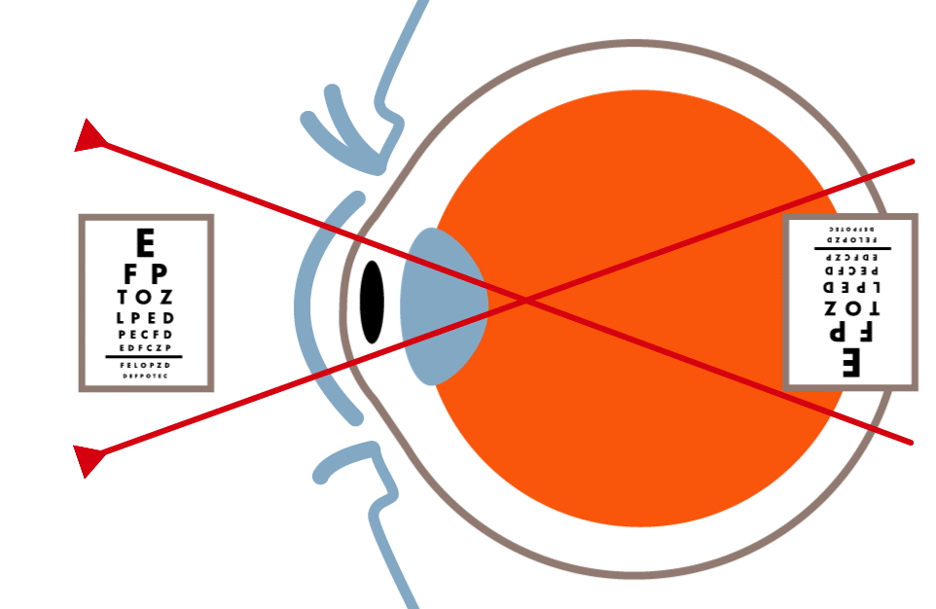
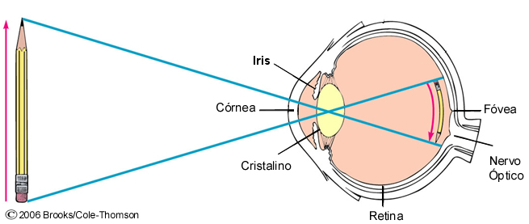
SENTIDO DA VISÃO
A visão é importante em muitas situações, como ver as horas no relógio, entre outras ações. Essas ações são possíveis graças à captação da luz do ambiente pelos olhos.

Slide 5
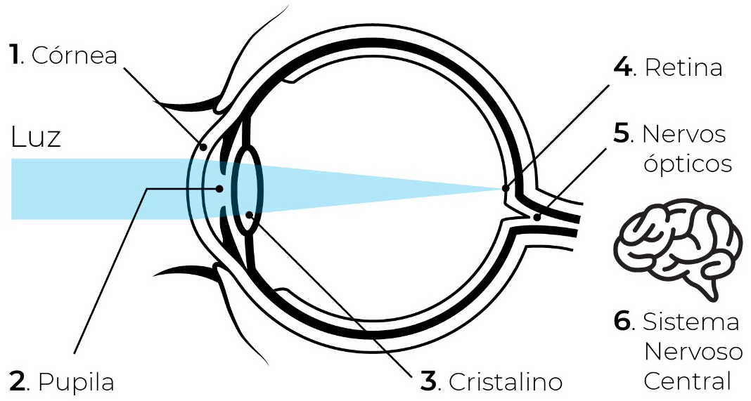
SENTIDO DA VISÃO
Os fotorreceptores são células que captam a luz que chega à retina e transmitem impulsos nervosos permitindo assim que o cérebro reconheça imagens.
Disponível em: https://marcelocreppe.com.br/wp-content/uploads/2018/08/info.jpg

Slide 6


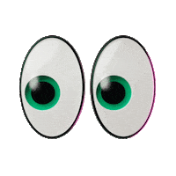
A visão é determinada pelos olhos, que são estruturas responsáveis por captar os estímulos luminosos. Os receptores responsáveis por captar a luz são chamados de:
a) fotorreceptores.
b) mecanorreceptores.
c) quimiorreceptores.
d) termorreceptores.

Slide 7
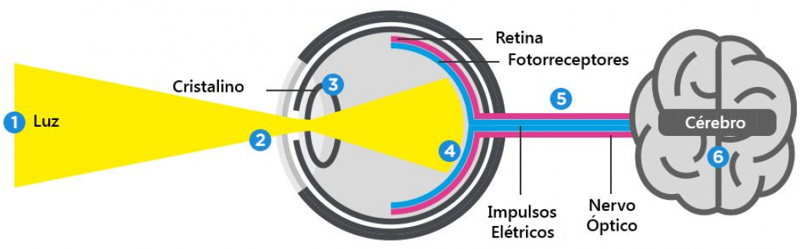
SENTIDO DA VISÃO
FUNCIONAMENTO DA VISÃO
1 - A luz reflete-se no objeto e segue para o olho.
2 - A luz passa para dentro da pupila e através do cristalino.
3 - A córnea e o cristalino ajustam-se à luz para que a retina foque.

Slide 8
SENTIDO DA VISÃO
FUNCIONAMENTO DA VISÃO
4 - Os fotorreceptores convertem a luz em impulsos elétricos.
5 - Os impulsos elétricos atravessam o nervo ótico até ao cérebro.
6 - O cérebro processa os sinais para criar uma imagem.

Slide 9
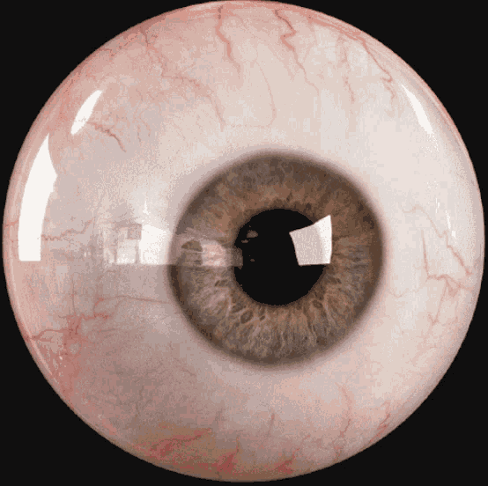
A íris é a parte colorida do olho.

Slide 10
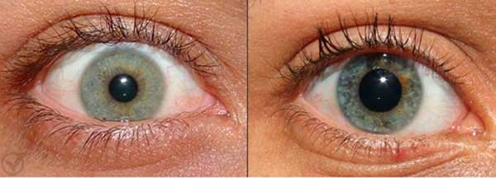
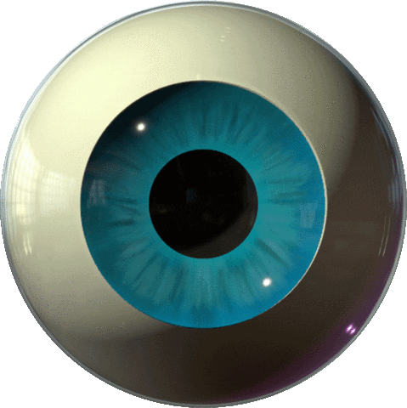
SENTIDO DA VISÃO
A pupila muda de tamanho conforme a luminosidade. No escuro, a musculatura da íris se contrai e a pupila aumenta (A), permitindo maior entrada de luz. Na claridade, os músculos relaxam, a pupila diminui (B) e menos luz entra nos olhos.
A
B

Slide 11

VAMOS CONHECER A PUPILA?
Vamos estudar o mecanismo pelo qual a íris controla a abertura da pupila? E para isso vamos precisar de uma fonte luminosa de baixa intensidade e um espelho.
PROCEDIMENTO
1 - Em um ambiente pouco iluminado, na frente de um espelho, observe o seu olho.
2 - Vá aproximando, lentamente, a fonte luminosa. Observe o que acontece com a sua pupila.
3 - Em seguida, afaste a fonte luminosa e observe novamente o que acontece com a pupila.

Slide 12
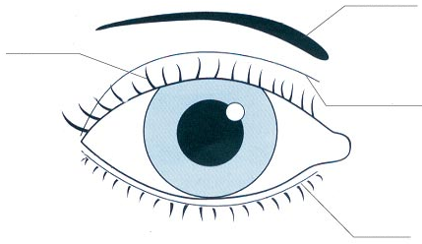

SENTIDO DA VISÃO
As pálpebras são dobras de pele que servem para proteger os olhos e espalhar sobre eles o líquido que conhecemos como lágrima.
Os cílios impedem a entrada de poeira e de excesso de luz nos olhos, e as sobrancelhas impedem que o suor da testa entre neles.
sobrancelha
cílios
pálpebra superior
pálpebra inferior

Slide 13
O olho é um órgão muito sensível, por isso existe em volta dele partes que o protegem. Quais são as partes que protegem o olho?
a) Boca e nariz.
b) Orelha e pálpebras.
c) Nariz, testa e cabelos.
d) Pálpebras, cílios e sobrancelha.
Disponível em: https://pixabay.com/pt/illustrations/question%C3%A1rio-telhas-letras-red-2058883/

Slide 14
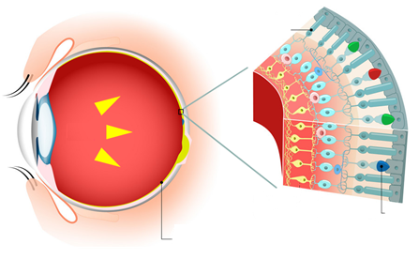
SENTIDO DA VISÃO
Só é possível enxergar em ambientes com alguma iluminação, pois é a luz que estimula os receptores da retina.
BASTONETES
LUZ
CONES
RETINA
Adaptado de: https://www.deltacolorbrasil.com/images/cones_bastonestes_olho_humano_retina.png

Slide 15
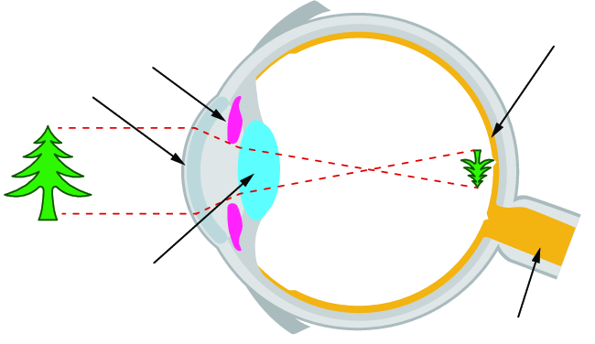
SENTIDO DA VISÃO
Enxergamos um objeto porque os raios luminosos que ele emite ou reflete atingem a retina e estimulam os fotorreceptores. As informações captadas são levadas ao cérebro.
RETINA
ÍRIS
CÓRNEA
CRISTALINO
NERVO ÓPTICO

Slide 16
Qual é a função do nervo óptico?
a) O nervo óptico é responsável por focalizar a luz.
b) O nervo óptico é responsável por guardar as imagens do cérebro na mente.
c) O nervo óptico é responsável por levar as informações do olho para o cérebro.
d) O nervo óptico é responsável pela produção de substância gelatinosa no olho.

Slide 17

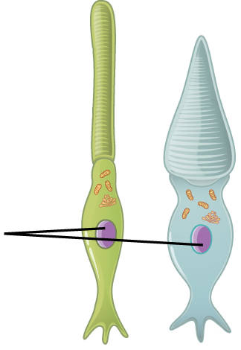
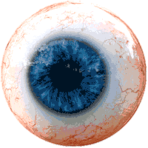
SENTIDO DA VISÃO
Na retina, existem dois tipos de células receptoras de estímulos luminosos: os cones e os bastonetes.
NÚCLEO
BASTONETE
CONE

Slide 18
SENTIDO DA VISÃO
Os cones, embora menos sensíveis à luz, são responsáveis pela percepção das cores. Na retina humana, são encontrados três tipos de cones: os sensíveis à luz azul, verde e vermelha.
AZUL
VERDE
VERMELHA

Slide 19
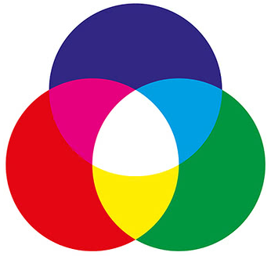
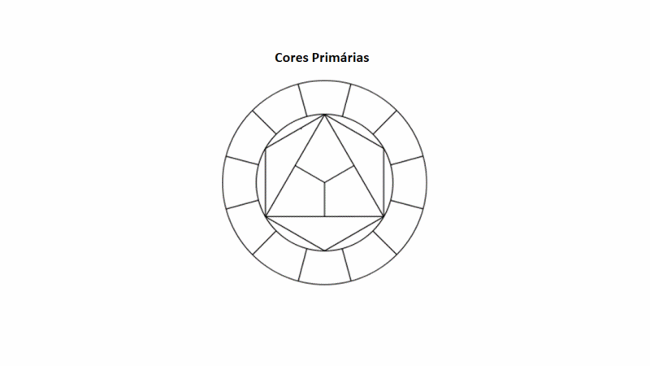
A infinidade de cores detectada pelo ser humano deve‑se à diferença na proporção de estimulação de cada tipo de cone. O cérebro interpreta esses conjuntos de proporções como a sensação de cada uma das cores.
AZUL
MAGENTA
CIANO
LUZ
BRANCA
VERMELHO
VERDE
AMARELO

Slide 20
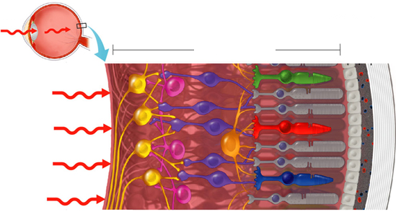
RETINA
CONES
LUZ
Os bastonetes são estimulados mesmo sob luz fraca. No entanto, são usados para a visão no escuro e não registram cores.

Slide 21
A diferenciação de cores na visão é feita por:
a) bastonetes.
b) cones.
c) células nervosas bipolares.
d) epitélio pigmentado.
NÚCLEO
BASTONETE

Slide 22
Os bastonetes são células _______ sensíveis à luz, sendo muito importantes em situações de _______ luminosidade. Essas células são encontradas em grandes quantidades em animais com hábitos noturnos. Entre as alternativas a seguir, marque aquela que completa corretamente os espaços:
a) pouco, pouca.
b) extremamente, pouca.
c) pouco, muita.
d) extremamente, muita.

Slide 23
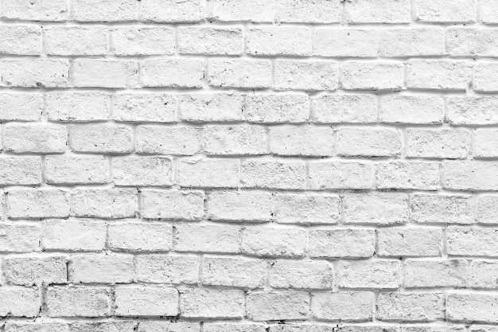
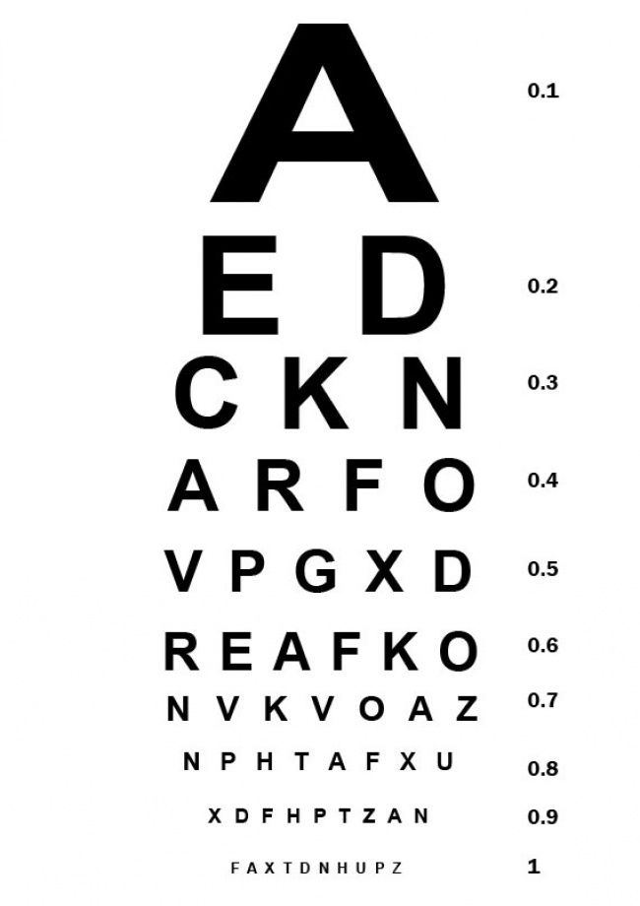
Você conhece a imagem ao lado? Qual é a sua função?
Disponível em: https://drauziovarella.uol.com.br/wp-content/uploads/2019/07/201907_drauzio_oculos_23780631_Olegkalina_1000x563.jpg

Slide 24
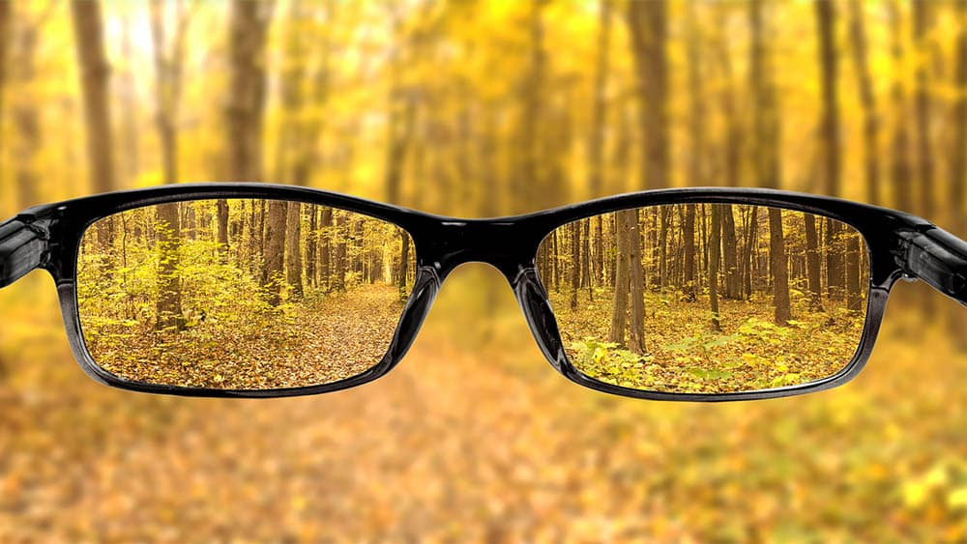
No olho normal, os raios de luz captados do ambiente convergem para a retina, onde formam uma imagem nítida. Contudo, muitas pessoas têm alterações nos olhos que prejudicam a formação de uma imagem nítida. São os distúrbios da visão.
Disponível em: https://drauziovarella.uol.com.br/wp-content/uploads/2019/07/201907_drauzio_oculos_23780631_Olegkalina_1000x563.jpg

Slide 25
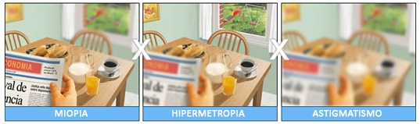
Entre esses distúrbios, os mais comuns são a miopia, a hipermetropia e o astigmatismo, que podem ser corrigidos com o uso de lentes artificiais.
Disponível em: https://www.institutodavisaodelages.com.br/wp-content/uploads/2016/11/Noticia01-02.png.jpg

Slide 26
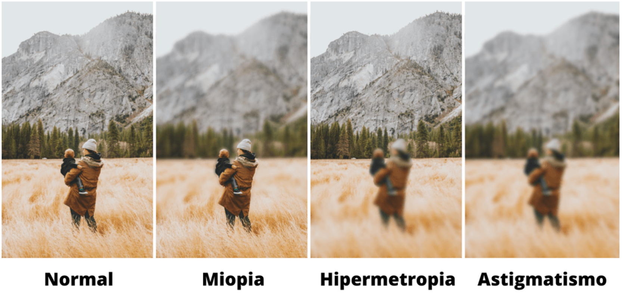
O míope tem dificuldade para enxergar o que está longe dos olhos e enxerga bem apenas o que está próximo. Isso ocorre porque a imagem se forma antes da retina.
Disponível em: https://nova-escola-producao.s3.amazonaws.com/8SeXcmuyHXSwE5TmTwxcNQKhSFzt7KM4P6sreUqnAMpJnVJNyJ84UGe6nHND/sistematizacao

Slide 27
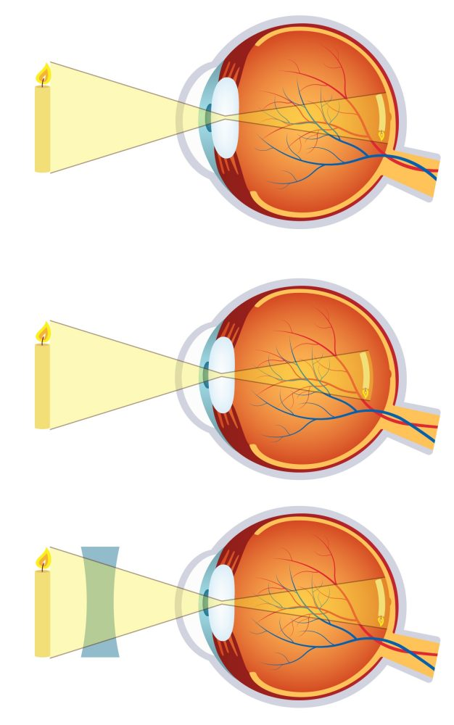
A miopia pode ser corrigida utilizando-se um tipo de lente esférica chamada lente divergente.
VISÃO NORMAL
MIOPIA
CORREÇÃO COM LENTE
Disponível em: https://www.infoescola.com/wp-content/uploads/2013/06/miopia-473897434-1000x1000.jpg

Slide 28
Uma pessoa hipermetrope enxerga bem de longe e tem dificuldade para enxergar de perto. Nesse caso, a imagem é formada depois da retina.
Disponível em: https://nova-escola-producao.s3.amazonaws.com/8SeXcmuyHXSwE5TmTwxcNQKhSFzt7KM4P6sreUqnAMpJnVJNyJ84UGe6nHND/sistematizacao

Slide 29
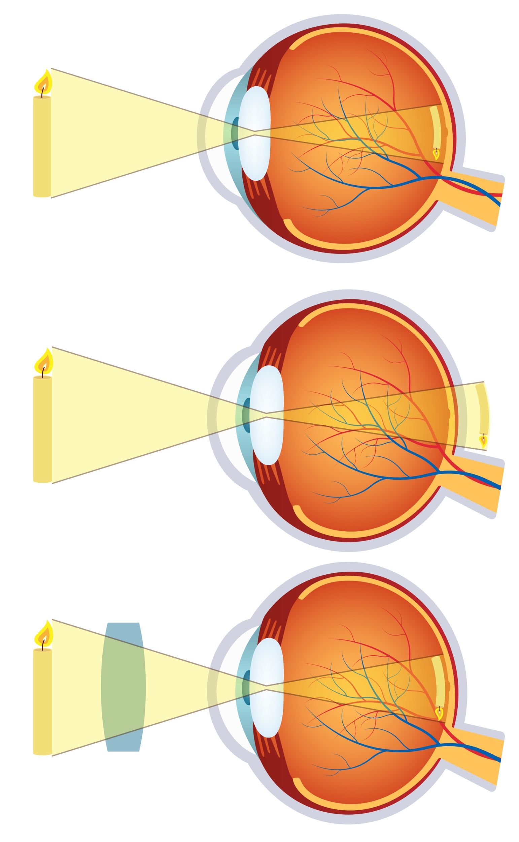
A hipermetropia pode ser corrigida utilizando-se um outro tipo de lente esférica, a lente convergente.
VISÃO NORMAL
HIPERMETROPIA
CORREÇÃO COM LENTE
Disponível em: https://www.infoescola.com/wp-content/uploads/2011/03/hipermetropia-476189572.jpg

Slide 30

1) Quais são as lentes usadas nos óculos para corrigir a miopia e a hipermetropia?
a) Lentes convergentes e lentes divergentes.
b) Lentes olho de peixe e lentes macro.
c) Lentes macro e lentes olho de peixe.
d) Lentes divergente e lentes convergente.
Disponível em: https://pixabay.com/pt/illustrations/question%C3%A1rio-telhas-letras-red-2058883/

Slide 31
1) Quais são as lentes usadas nos óculos para corrigir a miopia e a hipermetropia?
a) Lentes convergentes e lentes divergentes.
b) Lentes olho de peixe e lentes macro.
c) Lentes macro e lentes olho de peixe.
d) Lentes divergente e lentes convergente.
Disponível em: https://pixabay.com/pt/illustrations/question%C3%A1rio-telhas-letras-red-2058883/

Slide 32
No astigmatismo a imagem é desfocada, independentemente da distância do objeto. Isso ocorre por conta da forma irregular da córnea e da lente do olho.
Disponível em: https://nova-escola-producao.s3.amazonaws.com/8SeXcmuyHXSwE5TmTwxcNQKhSFzt7KM4P6sreUqnAMpJnVJNyJ84UGe6nHND/sistematizacao

Slide 33
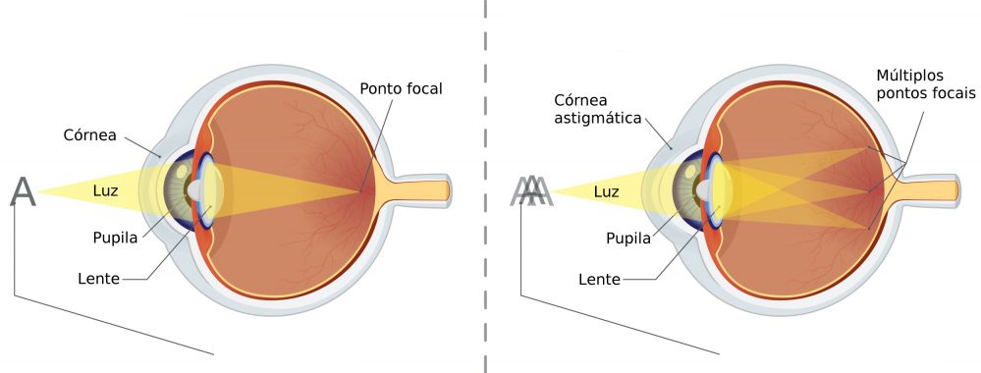
Visão normal
Visão astigmática
Para corrigir o astigmatismo é utilizado um tipo de lente convergente, com curvatura mais acentuada.
Disponível em: https://www.infoescola.com/wp-content/uploads/2011/04/astigmatismo-658729309-1000x382.jpg

Slide 34
2) A imagem se forma à frente da retina. A pessoa que tem esse defeito, o eixo do globo ocular é muito longo e, por isso ela só enxerga bem os objetos próximos. Estamos falando da(o):
a) miopia.
b) hipermetropia.
c) astigmatismo.
d) glaucoma.
Disponível em: https://pixabay.com/pt/illustrations/question%C3%A1rio-telhas-letras-red-2058883/

Slide 35
2) A imagem se forma à frente da retina. A pessoa que tem esse defeito, o eixo do globo ocular é muito longo e, por isso ela só enxerga bem os objetos próximos. Estamos falando da(o):
a) miopia.
b) hipermetropia.
c) astigmatismo.
d) glaucoma.
Disponível em: https://pixabay.com/pt/illustrations/question%C3%A1rio-telhas-letras-red-2058883/

Slide 36
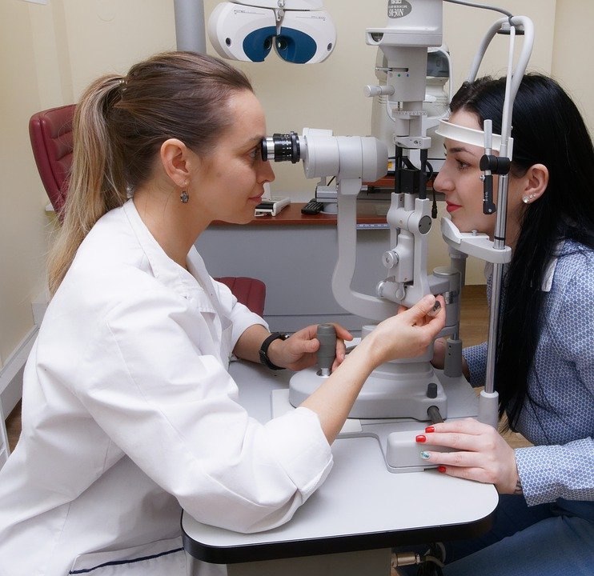
Outros distúrbios da visão são: presbiopia (vista cansada), catarata, estrabismo, glaucoma, conjuntivite e daltonismo.
Disponível em: https://cdn.pixabay.com/photo/2020/04/25/15/04/eye-check-5091178_960_720.jpg

Slide 37
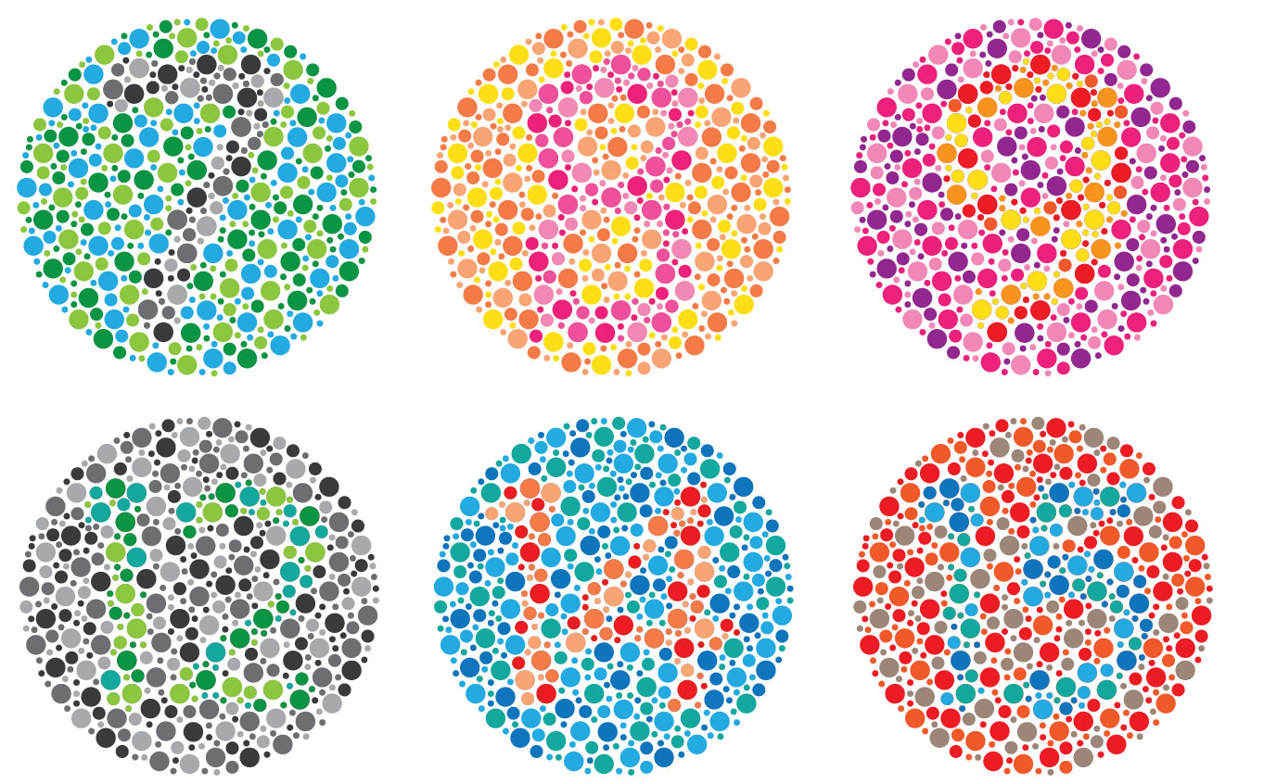
E essas imagens você conhece?
Disponível em: https://marcelovilar.com.br/wp-content/uploads/2019/12/teste-de-ishihara-1.jpg

Slide 38
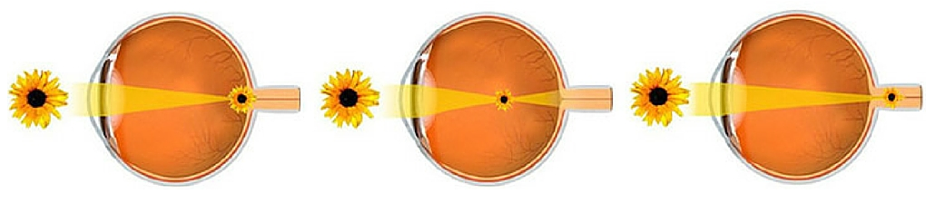
ATIVIDADE
Relacione cada ilustração com a palavra correspondente:
OLHO MÍOPE – OLHO NORMAL – OLHO HIPERMETROPE
A
B
C
Adaptado de : https://alvinhouau.blogspot.com/2014/09/exercicios-sobre-visao-7-e-8-anos.html

Slide 39
OBRIGADO!

Slide 40
REFERÊNCIAS
Canto, Eduardo Leite do Ciências naturais : aprendendo com o cotidiano : manual do professor / Eduardo Leite do Canto, Laura Celloto Canto. — 6. ed. — São Paulo : Moderna, 2018.
Lopes, Sônia Inovar Ciências da Natureza, 6° ano: ensino fundamental, anos finais/ Sônia Lopes, Jorge Audino. — 1. ed. — São Paulo : Saraiva, 2018.
Hiranaka, Roberta Aparecida Bueno Inspire ciências : 6º ano : ensino fundamental : anos finais / Roberta Aparecida Bueno Hiranaka, Thiago Macedo de Abreu Hortencio. – 1. ed. – São Paulo : FTD, 2018

